Slide 1
※ 디자인 변경이 안되는 부분은 [보기]- [슬라이드 마스터]에 들어가면 편집 가능합니다.
※ 슬라이드 좌우에 있는 샘플을 서식복사 , 복사, 컬러 스포이드 해서 사용하면 작업이 편합니다.
COLOR
작은 글자: KoPubWorld돋움체 Light 14pt
본문: KoPubWorld돋움체 Medium 18pt
제목: KoPubWorld돋움체 Bold 24pt
FONT COLOR
제목: KoPubWorld돋움체 Bold 32pt
Pseudo labeling with Coreset
22.10.31 ver
카이스트 GSDS 석사 재학
20224314
강 현 구

Slide 2
CONTENTS
1. Problem Definition
2. Related Works
3. Method
Back ground
Problem definition
Semi-supervised learning
Active learning - Coreset
Mixture example
Pseudo labeling method
Choose adjust batch size
Prevent Confirmation bias

Slide 3
1. Problem Definition
Back ground
Problem definition

Slide 4
1. Problem Definition – Back ground
Deep learning model need a lot of Labeled Data
본문을 입력하세요 본문을 입력하세요 본문을 입력하세요 본문을 입력하세요 본문을 입력하세요 본문을 입력하세요 본문을 입력하세요 본문을 입력하세요 본문을 입력하세요
하지만 실제 상황에선 라벨링 비용이 매우 높아 충분한 양의 Labeled Data를 못 얻는 경우가 많다.
Labeling cost를 줄일 수 있는 방안으로 semi-supervised learning의 중요성이 부각된다.

Slide 5
1. Problem Definition
기존의 SSL 연구들은 주어진 Label Data를 학습 모델의 결과값에 많이 의존해왔다.
단, Label Data가 적은 학습 초기에는 모델의 예측 성능을 보장할 수 없다.
이를 해소하고자 Class 별 사전 확률에 수렴하도록 규제항을 사용한다
하지만 실제 현장에서 Class에 대한 사전 확률이 주어지는 것은 비현실적이다.
따라서 사전 지식없이,
Label Data가 적어 모델의 성능을 활용할 수 없는 상황 속에서 Semi-supervised learning을 할 수 있는 방법이 필요하다.
Semi-supervised learning 중 한 축인 Pseudo labeling 경우 학습 초기에 수렴하지 않는 단점이 있다

Slide 6
1. Problem Definition
이를 달성하기 위해서 Unlabeled 데이터를 더욱 적극적으로 활용해야 하나, Unlabeled 데이터만 활용하여 예측하는 것은 낮은 신뢰도를 가진다.
Unlabeled 데이터에 대한 신뢰도를 갖기 위해선 Label 데이터를 활용해야 한다.
단, 최근 Deep learning 모델들은 작은 양의 Label 데이터로 학습에 유의미한 결과를 낼 수 없다.
따라서 소수의 Label 데이터를 효율적으로 사용하여 다수의 Label 데이터를 아는 것과 동일한 효과를 낼 방법을 고민해야 한다.

Slide 7
1. Problem Definition
따라서 Unlabel 데이터들을 대표할 수 있는 데이터들을 선별,
해당 데이터에 대한 Label 값을 확인함으로써
다수의 Unlabel 데이터들의 Label을 아는 것과 유사한 효과를 가지겠다.
이때 Active learning 은 모델 학습에 효과적인 Unlabeled Data를 선정하여 우선적으로 Labeling 하는 방법으로, 본 연구에 활용 가능하다
Active learning의 Acquisition Strategy를 Unlabeled 데이터의 대표 data를 선별하도록 설정함으로써
사전 지식없이, 모델 성능에 기대지 않는 SSL 방식을 제언한다.
Q. 꼭 Pseudo labeling 이여야 하는 이유가 있나?
Label data가 너무 적으면 모델 학습을 할 수가 없다.
즉, SSL을 돌리기 위한 최소한의 마중물을 확보하기 위해서라도 pseudo labeling이 필요하다.

Slide 8
2. Related work
Semi-supervised learning
Active learning – Coreset
Mixture example

Slide 9
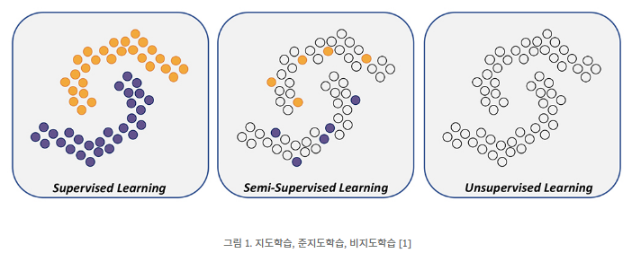
2. Related work – Semisupervised learning
Supervised learning은 Labeling cost로 비싼 영역에는 적용하기 어렵다는 단점이 있다.
Unsupervised learning 은 Label 데이터를 활용하는 모델 대비 성능 정확도가 떨어진다는 단점이 있다.
Semi-supervised learning은 SL과 USL의 단점을 보완할 수 있는 방법이다.

Slide 10
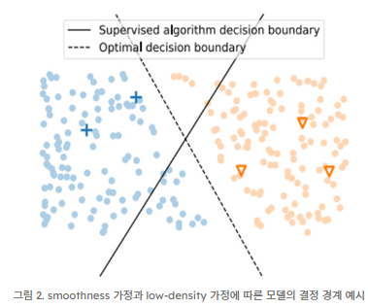
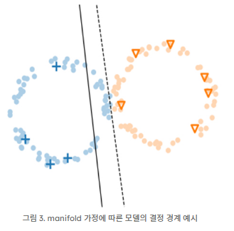
2. Related work – Semisupervised learning
Assumption of SSL
Smoothness 가정
확률 밀도가 높은 지역의 입력값 x1, x2가 가깝다면,
각각에 연관된 label y1, y2도 그래야 한다.
2. Low-density 가정
모델의 결정 경계가 데이터의 확률 밀도가
높은 곳을 지나지 않는다는 가정
3. Manifold 가정
고차원의 입력 데이터가 저차원의
특정한 구조(manifold)를 따라 놓여 있다.

Slide 11
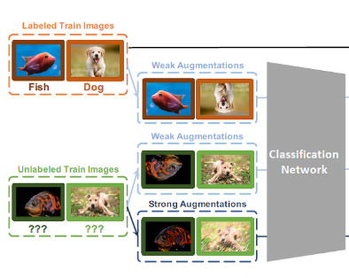
2. Related work – Semisupervised learning
Main method of SSL
Consistency regularization
1). 아이디어 : 모델의 Input에 변형이 가해져도 모델의 결과는 일정하게 유지돼야 한다.
2). 활용안 :
(1) Unlabeled 데이터에 대해 Data augmentation을 한 것들은 동일한 Class classify를 적용한다.
(2) Permutation과 같이 그림의 위치 등을 바꾼 것을 적용한 것도 동일한 성능을 내야 한다.
-> 적은 Label 데이터를 효율적으로 사용하나, Lable Data 특정 Class에 한정될 수 있다(Class diversity x)

Slide 12
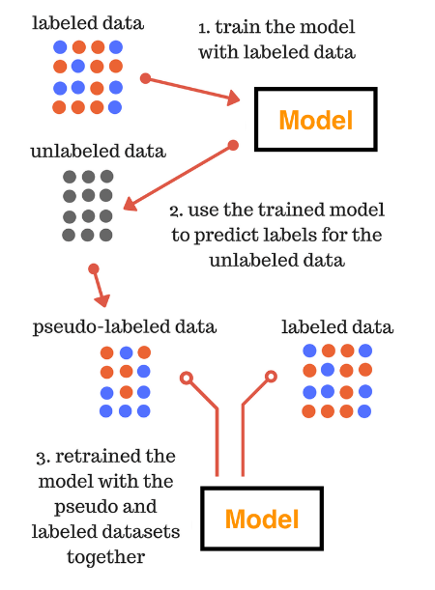
2. Related work – Semisupervised learning
Main method of SSL
2. Pseudo labeling
1).아이디어 : 신뢰도가 높은 값에 대해 Pseudo labeling을 부여한다면 실제 결과와 크게 다르지 않을 것이다.
2).주요 문제점 : Confirmation bias
* 잘못된 Pseudo labeling은 모델 학습 전반에 오차가 생기도록 한다.
3).활용안
(1). 모델 Fine tuning에만 사용한 후 제거
(2). Threshold를 설정하여 일정 이상의 신뢰도를 가진 값에만 Pseudo labeling을 부여
-> Pseudo labeling 여부는 모델의 성능에 달려있다.
하지만 Label이 적어 Model의 성능을 보장해줄 수 없을 때 Bias가 생긴다.

Slide 13
2. Related work – Semisupervised learning
Method to solve bias in pseudo labeling
2. Pseudo labeling
1).아이디어 : 신뢰도가 높은 값에 대해 Pseudo labeling을 부여한다면 실제 결과와 크게 다르지 않을 것이다.
2).주요 문제점 : Confirmation bias
* 잘못된 Pseudo labeling은 모델 학습 전반에 오차가 생기도록 한다.
3).활용안
(1). 모델 Fine tuning에만 사용한 후 제거
(2). Threshold를 설정하여 일정 이상의 신뢰도를 가진 값에만 Pseudo labeling을 부여
-> Pseudo labeling 여부는 모델의 성능에 달려있다.
하지만 Label이 적어 Model의 성능을 보장해줄 수 없을 때 Bias가 생긴다.

Slide 14
제목을 입력하세요
세계보건기구(WHO)의 팬데믹 선언 이후, 일상에서 익숙하게 했던 생활과 규칙은 깨어지고, 불편하고 예외적인 상황이 어느덧 우리 삶의 규칙이 되어가고 있다. 언제 끝날지 모르는 코로나 상황에서 미래에 대한 의혹과 익숙한 세계가 붕괴할 것만 같은 불안만이 가득하다.

Slide 15

제목을 입력하세요
제목을 입력하세요
본문을 입력하세요 본문을 입력하세요 본문을 입력하세요 본문을 입력하세요 본문을 입력하세요 본문을 입력하세요 본문을 입력하세요 본문을 입력하세요 본문을 입력하세요
[그림 1] 텍스트를 입력하세요

Slide 16
제목을 입력하세요
매출 전략의 3가지
제목을 입력하세요
수요
마케팅
본문을 입력하세요 본문을 입력하세요 본문을 입력하세요 본문을 입력하세요 본문을 입력하세요 본문을 입력하세요 본문을 입력하세요 본문을 입력하세요 본문을 입력하세요
공급

Slide 17
제목을 입력하세요
그래프 제목을 입력하세요
제목을 입력하세요
권역 | 1순위 | 2순위
미국 | 텍스트를 입력하세요 | 텍스트를 입력하세요
중국 | 텍스트를 입력하세요 | 텍스트를 입력하세요
일본 | 텍스트를 입력하세요 | 텍스트를 입력하세요
유럽 | 텍스트를 입력하세요 | 텍스트를 입력하세요
대한민국 | 텍스트를 입력하세요 | 텍스트를 입력하세요
본문을 입력하세요 본문을 입력하세요 본문을 입력하세요 본문을 입력하세요 본문을 입력하세요 본문을 입력하세요 본문을 입력하세요 본문을 입력하세요 본문을 입력하세요

Slide 18
제목을 입력하세요
제목을 입력하세요
제목을 입력하세요
본문을 입력하세요 본문을 입력하세요 본문을 입력하세요 본문을 입력하세요
본문을 입력하세요 본문을 입력하세요 본문을 입력하세요 본문을 입력하세요
본문을 입력하세요 본문을 입력하세요 본문을 입력하세요
본문을 입력하세요 본문을 입력하세요 본문을 입력하세요
본문을 입력하세요 본문을 입력하세요 본문을 입력하세요 본문을 입력하세요
본문을 입력하세요 본문을 입력하세요 본문을 입력하세요 본문을 입력하세요
본문을 입력하세요 본문을 입력하세요 본문을 입력하세요
본문을 입력하세요 본문을 입력하세요 본문을 입력하세요

Slide 19
제목을 입력하세요
그래프 제목을 입력하세요
제목을 입력하세요
SNS 유입의 확대
트렌드를 주도하는 플랫폼의 변화
마케팅 글쓰기의 중요성
브랜드화를 위한 필수작업
모름/무응답
9.3
필요하지
않다
필요하다
26.8(%)
63.9(%)
[그래프 2] 마케팅 플랫폼 분포도 조사

Slide 20
제목을 입력하세요
그래프 제목을 입력하세요
제목을 입력하세요
(단위: 시간)
SNS 유입의 확대
트렌드를 주도하는 플랫폼의 변화
마케팅 글쓰기의 중요성
브랜드화를 위한 필수작업
1,952
2,052
2016
2020
[그래프 1] 마케팅 글쓰기 분석조사

Slide 21
제목을 입력하세요
TextText
TextText
TextText
SNS 유입의 확대
트렌드를 주도하는 플랫폼의 변화
마케팅 글쓰기의 중요성
브랜드화를 위한 필수작업
SNS 유입의 확대
트렌드를 주도하는 플랫폼의 변화
마케팅 글쓰기의 중요성
브랜드화를 위한 필수작업
SNS 유입의 확대
트렌드를 주도하는 플랫폼의 변화
마케팅 글쓰기의 중요성
브랜드화를 위한 필수작업

Slide 22
제목을 입력하세요
제목을 입력하세요
제목을 입력하세요
본문을 입력하세요. 본문을 입력하세요
Text
본문을 입력하세요. 본문을 입력하세요
Text
제목을 입력하세요
제목을 입력하세요
Text
Text
본문을 입력하세요. 본문을 입력하세요
본문을 입력하세요. 본문을 입력하세요

Slide 23
SWOT 다이어그램
S 강점
W 약점
본문을 입력하세요. 본문을 입력하세요
S
W
본문을 입력하세요. 본문을 입력하세요
O
T
O 기회
T 위협
본문을 입력하세요. 본문을 입력하세요
본문을 입력하세요. 본문을 입력하세요

Slide 24

감사합니다
한국대학교 경영학과 2학년
2019012374
홍 수 현

Slide 25


소스
FONT
COLOR
작은 글자: KoPubWorld돋움체 Light 14pt
본문: KoPubWorld돋움체 Medium 18pt
제목: KoPubWorld돋움체 Bold 24pt
FONT COLOR
제목: KoPubWorld돋움체 Bold 32pt
DIAGRAM
DOWNLOAD :KoPubWorld돋움체
제목을 입력하세요
제목을 입력하세요

